Slide 1
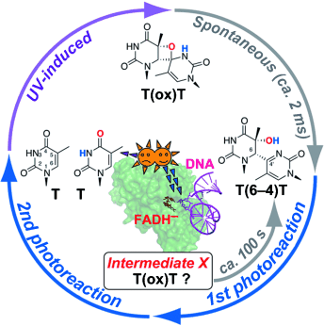
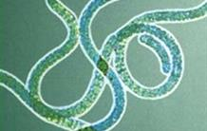
Journées Françaises de Photosynthèse
9th-10th June 2022
Gif sur Yvette
Noam Adir
(Technicon Haifa; Israel)
Art van der Est
(Brock University, Canada)
Ginga Shimakawa (KwanseiUniversity, Japan)
Damien Sorrigué (Cadarache)
Xenie Johnson (CEA Saclay)
Helene Lunay (Marseille)
Tania Tibiletti (saclay)

